Slide 1
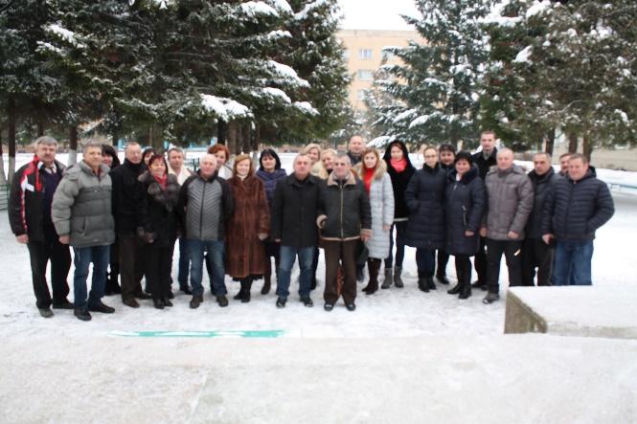
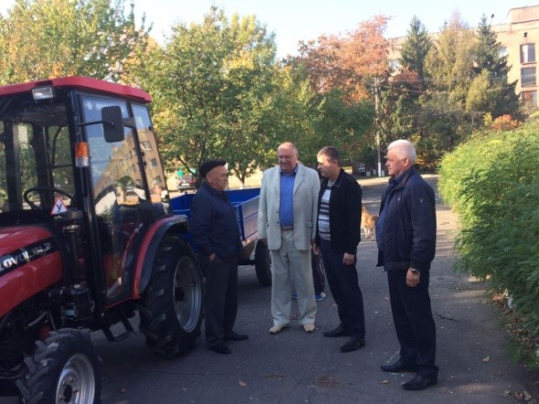

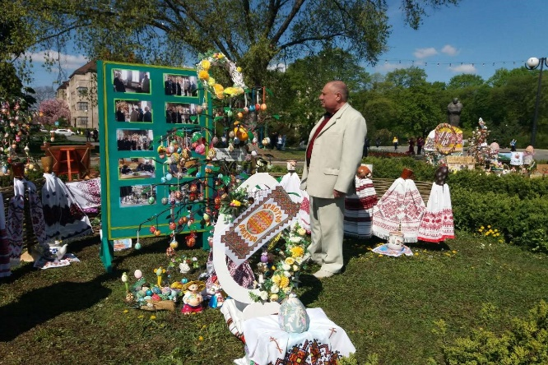
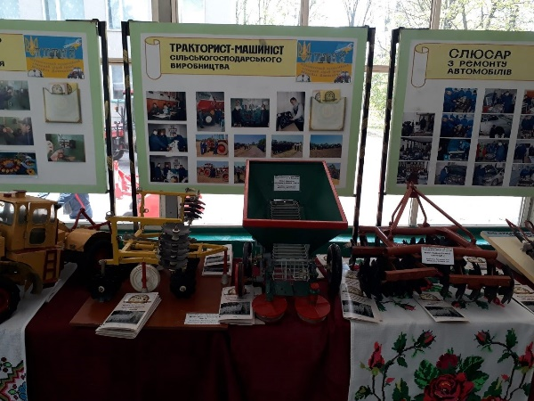
Звіт директора
ДПТНЗ «МПАЛ ім. М. Данканича»
Ковбаско В.В. за звітній період
(2018-2019 р.)

Slide 2
Звіт директора
ДПТНЗ «МПАЛ ім. М. Данканича» за 2018 – 2019 н.р.
В 2018–2019 навчальному році педагогічний колектив ДПТНЗ “Мукачівський професійний аграрний ліцей імені Михайла Данканича” працював над вдосконаленням форм та методів навчально-виховного процесу та підвищенням якості підготовки висококваліфікованих робітників. Основні завдання, які стояли перед колективом:
вдосконалення навчально-матеріальної бази для підготовки кваліфікованих робітників;
впровадження комп’ютеризації навчального процесу, електронного обліку бібліотеки;
створення належних умов для проживання учнів у гуртожитку.
вдосконалення всіх форм організації позанавчальної роботи;

Slide 3
Педколектив навчального закладу в 2018-2019 н.р. розпочав роботу над реалізацією єдиної методичної проблеми «Формування професійної компетентності учнів, засобами інформаційно-комунікаційних технологій»
Дирекція продовжує працювати над створенням умов для вирішення поставлених завдань:
підвищення педагогічної майстерності, творчого потенціалу педагогів;
використання набутого передового досвіду більшістю педагогів навчального закладу;
вдосконалення змісту, форм і методів методичної роботи;
здобуття високого рівня навчальних досягнень, вихованості й розвитку учнів.

Slide 4
Кадрове забезпечення освітнього процесу
В ДПТНЗ «МПАЛ ім. М. Данканича» станом на 13 червня 2019 р. навчається 359 учнів за професіями, це 13 учнівських груп.
Офіціант, бармен – 30
Монтер колії, слюсар з ремонту рухомого складу – 27
На 2019-2020 навчальний рік плануємо зробити набір учнів на навчання до нашого ліцею за державним замовленням наступним чином:
Трактористів після 9-го класу – 60
Автослюсарів, водіїв (кат. «С», кат. «В») – 60
Електромонтерів – 30
Трактористів після 11-го класу – 30
Офіціантів,барменів після 11-го класу – 30
5 груп трактористів – 134 учні
3 групи автослюсарів – 86 учнів
3 групи електромонтерів – 82 учні
1 група офіціантів, барменів – 30 учнів
1 група монтерів колії – 27 учнів.
Дипломи кваліфікованих робітників отримають 164 учні (включаючи 30 учнів лютневого випуску), з них за професіями:
Тракторист-машиніст с/г виробництва – 54
Електромонтер з ремонту та обслуговування електроустаткування – 25
Слюсар з ремонту колісних транспортних засобів – 28

Slide 5
Станом на сьогодні в ліцеї працює 108 працівників, з них 57 педагогічних, а саме:
15 викладачів з/о підготовки;
12 викладачів професійної підготовки;
36 майстрів виробничого навчання (включаючи інструкторів);
3 вихователі;
2 методисти;
3 – заступника директора;
1 – керівник фізичного виховання;
1 – практичний психолог;
1 – бібліотекар.
1 – старший майстер

Slide 6
Організація та результативність освітнього процесу
Навчально-виховний процес в 2018-2019 навчальному році було організовано відповідно до плану роботи навчального закладу на поточний рік. Плануванню роботи передувала система заходів, прогнозування, моніторингу, які поєднували різноманітні форми проведені на рівні всіх учасників навчально-виховного процесу – адміністрації, педагогів, учнів, батьків.
Протягом 2018-2019 н.р. в ліцеї працювало:
6 методичних комісій;
школа молодого педагога;
творчі групи з розробки освітніх програм на модульно-компетентнісній основі.

Slide 7
За звітній період проведено:
4 засідання педагогічної ради;
5 засідань методичної ради;
57 засідань методичних комісій;
35 інструктивно-методичних нарад;
37 нарад при директорові (планові та позачергові);
5 засідань Школи молодого педагога;
3 засідання атестаційної комісії I рівня.

Slide 8
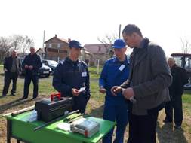
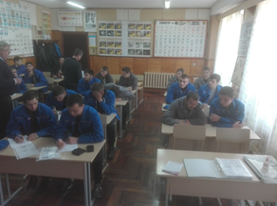
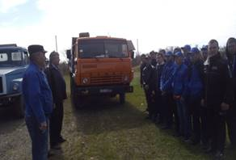
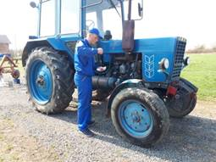
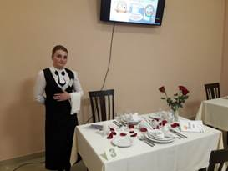
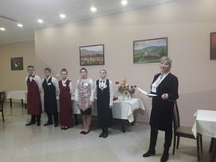
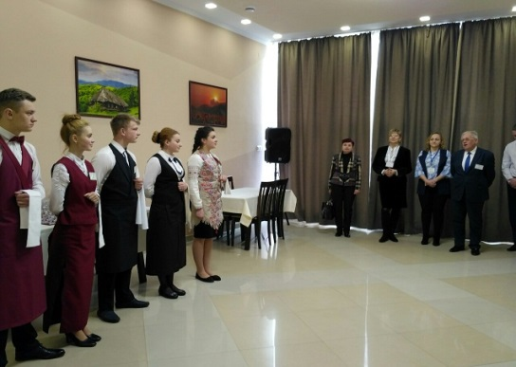
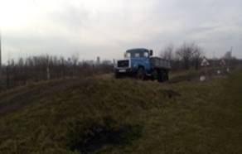
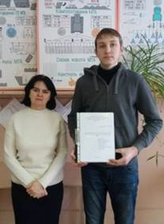
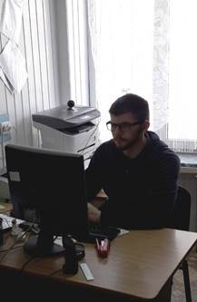
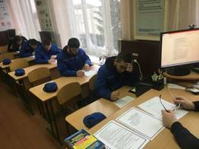
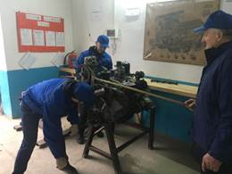
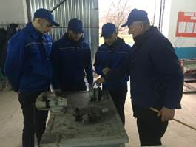
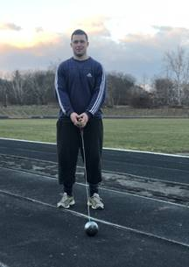
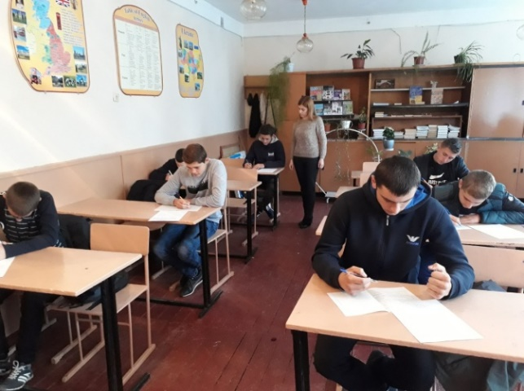
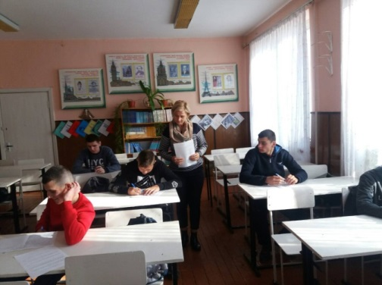
Багато уваги методичні комісії приділяли підготовці учнів до участі в предметних олімпіадах, фахових конкурсах.

Slide 9
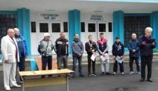
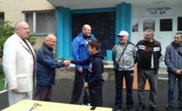
Цього навчального року адміністрацією, педколективом особлива увага приділялася роботі з обдарованими учнями, і як наслідок – є високі результати:
Кандидатами в майстри спорту стали учні 14 групи електромонтерів Мілан Рокіцан та Антон Іванов;
Чемпіоном Закарпатської області з греко-римської боротьби серед юніорів став учень 21 гр. трактористів Анатолій Меденці;

Slide 10

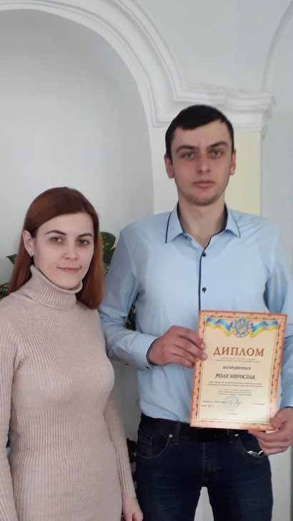
ІІ місце в номінації «Метання молота» на зимовому чемпіонаті України з легкоатлетичних метань серед дорослих, молоді, юніорів, юнаків – Перевозніков Сергій, учень 215 гр. монтерів;
Переможець Міжнародного мовно-літературного конкурсу учнівської та студентської молоді ім.Тараса Шевченка серед учнів П(ПТ)О Різак Мирослав, учень 22 гр. автослюсарів;

Slide 11
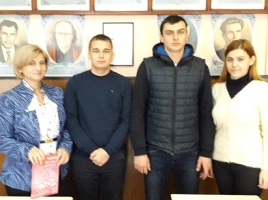

Переможець ХІХ Міжнародного конкурсу з української мови ім.П.Яцика, серед учнів П(ПТ)О – Финзь Андрій, учень 13 гр. автослюсарів;
Призове місце на захисті науково-дослідницького проекту Малої Академії наук Закарпатського територіального відділення – Бакулін Костянтин, учень 21 гр. трактористів;

Slide 12


Призове місце в ІІ етапі Всеукраїнського конкурсу фахової майстерності серед учнів з професії офіціант – Хома Оксана, учениця 214 гр. барменів;
І місце в обласному етапі он-лайн олімпіади з предмета «Спеціальна технологія» - Ларкін Дмитро, учень 32 гр. автослюсарів;

Slide 13
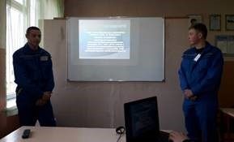
Призове місце в ІІ етапі Всеукраїнського конкурсу фахової майстерності серед учнів з професії електромонтер з ремонту та обслуговування електроустаткування – Олтман Алекс, учень 33 гр. електромонтерів
Призове місце в обласному конкурсі з професії тракторист-машиніст сільськогосподарського виробництва (категорії «А1», «А2», «В1» - Туряниця Павло, учень 31 гр. трактористів.

Slide 14
Професійно-технічна освіта – це перша сходинка на шляху до професійної майстерності. І я думаю вона має бути надійною опорою для майбутніх робітників, а отже для держави загалом!
В 2018-2019 навчальному році підвищили свій фаховий рівень 8 педагогічних працівників, шляхом підвищення кваліфікації на курсах підвищення кваліфікації.
Якісний склад педагогічних працівників впливає на якісні показники діяльності ліцею. В цьому навчальному році підтвердили відповідність займаній посаді та кваліфікаційній категорії, педагогічні звання 11 педагогічних працівників, які підлягали черговій атестації.

Slide 15
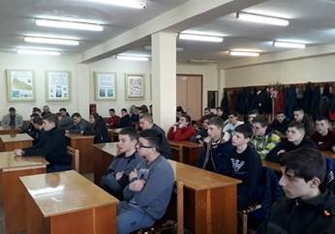
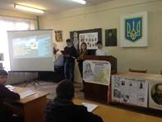
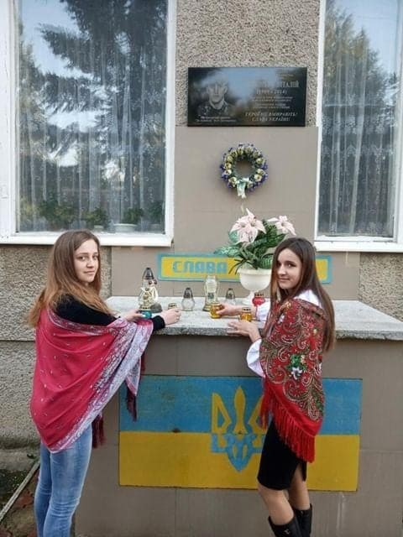
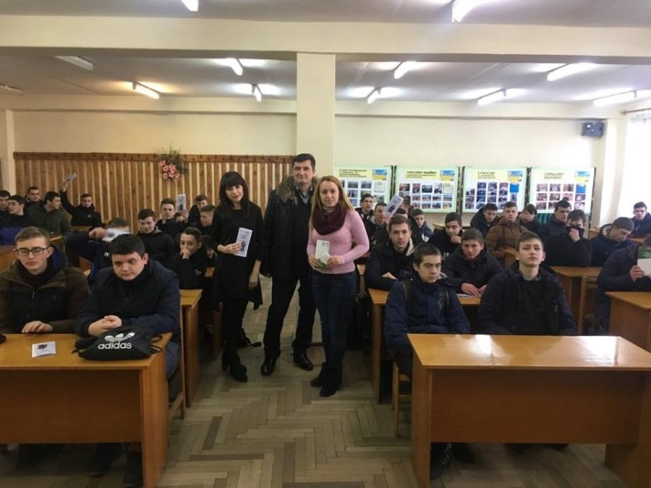
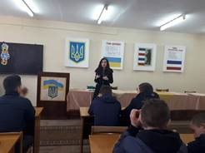
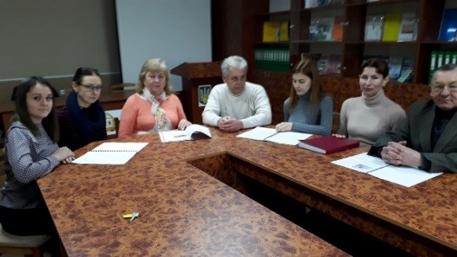
Протягом 2018-19 н. р. в ліцеї проведено 37 виховних заходів.
Найяскравішими були:
«Карпатській Україні – 80 років!»
«В сім’ї вольній новій…»
«Живи вільно»
«Міжнародний день рідної мови»
«День пам’яті Героїв Небесної Сотні»
«Зупинимо булінг разом!»
«Україна – єдина родина! 100 років Акту Злуки!»
«За Україну, за Волю і за Життя»
«Свято звитяги й українського лицарства»
«Шануймо вчителя свого»

Slide 16
Фінансове забезпечення функціонування й розвитку закладу
Зароблено за звітній період від виробничої діяльності, навчально-виробничої практики та надання інших освітніх послуг кошти в сумі 1830,46 тис. грн.
За кошти від виробничої діяльності та надання послуг за звітній період здійснено:
поточний ремонт в слюсарній майстерні;
поточний ремонт кабінетів та лабораторій лабораторного корпусу на суму 35 тис.грн.;
ремонт учнівських блоків у гуртожитку № 11,12,17,67,69,85,89;
коридорів і фойє у гуртожитку, а також адміністративних приміщень на суму 50 тис.грн.;
замінено вікна в гуртожитку – 15,0 тис. грн.
проведено ремонти в їдальні та лабораторіях барменів на суму 35,0 тис.грн.
пофарбовано фасад лабораторного корпусу на суму 25,0 тис. грн.;
облаштовано робочі місця для підготовки кваліфікованих робітників з професії електромонтер – 10 тис. грн.
за надання освітніх платних послуг – 359,4 тис.грн.

Slide 17
Придбано:
м’який інвентар на суму 10,5 тис. грн.
автомобіль на суму 58,0 тис. грн.
інструменти на суму 48,7 тис. грн.
закуплено запчастини на суму 70,3 тис. грн.;
закуплено стенди в методичний кабінет на суму 5,6 тис. грн.
Для здійснення професійної підготовки з професії водій категорії «С» придбано і використано:
паливо-мастильні матеріали на суму 40,5 тис. грн.;
ферма – 5,0 тис.грн.
оснащено полігон – 30,3 тис.грн.
здійснено поточний ремонт каплиці – 3,3 тис. грн..
облаштовано територію та спортмайданчик – 56,7 тис.грн.

Slide 18
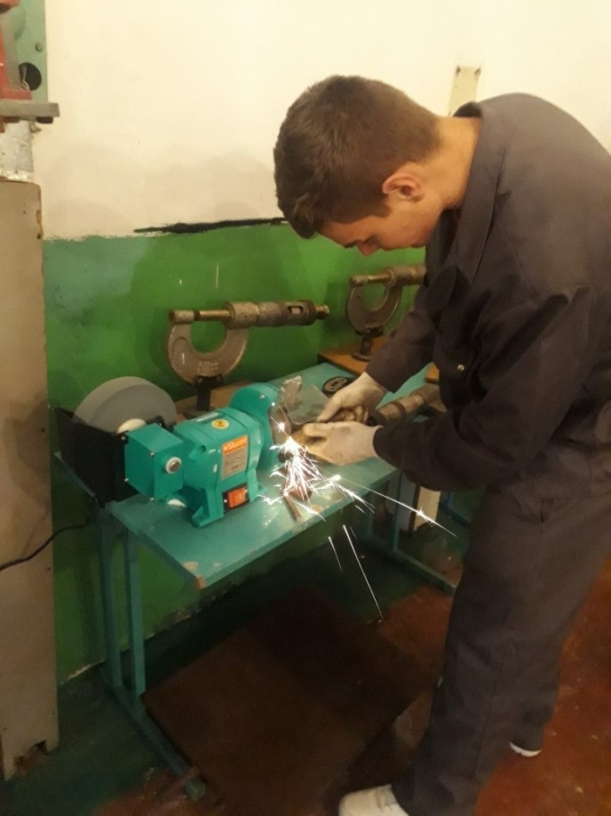
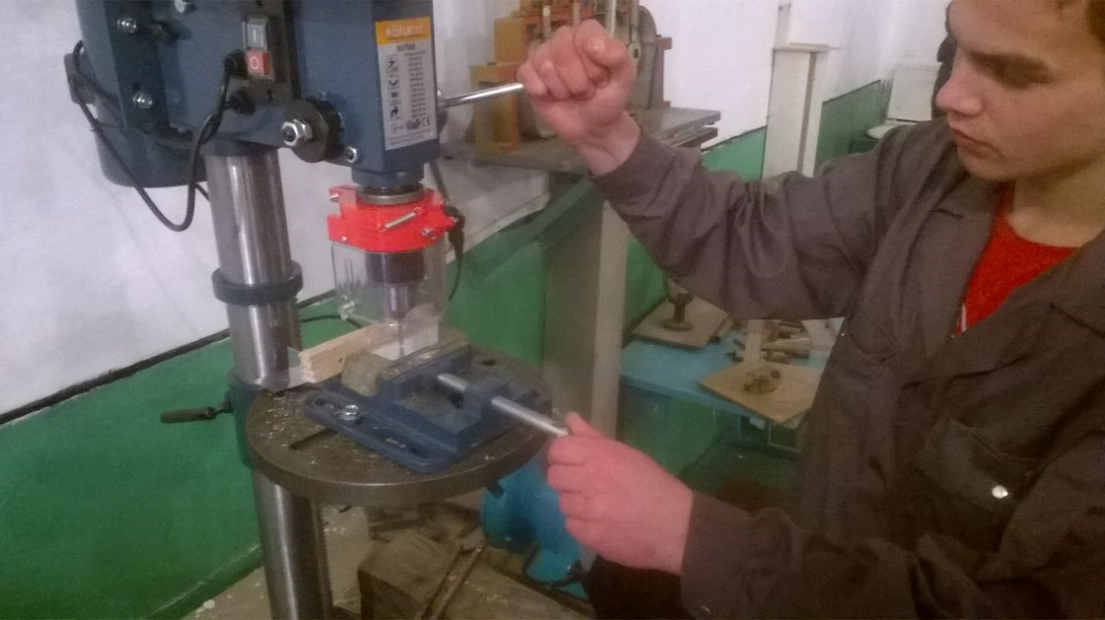
За кошти освітньої субвенції придбано в жовтні 2018 року:
в слюсарну майстерню:
Свердлильний станок
Заточний станок

Slide 19
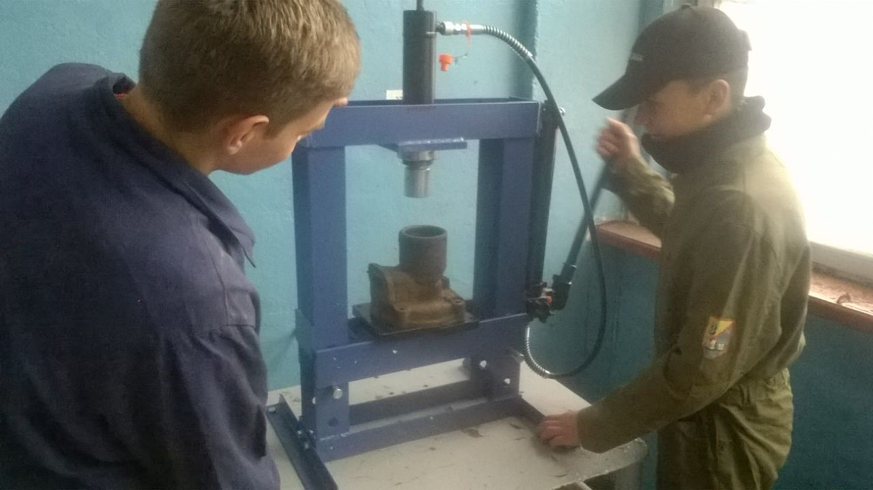
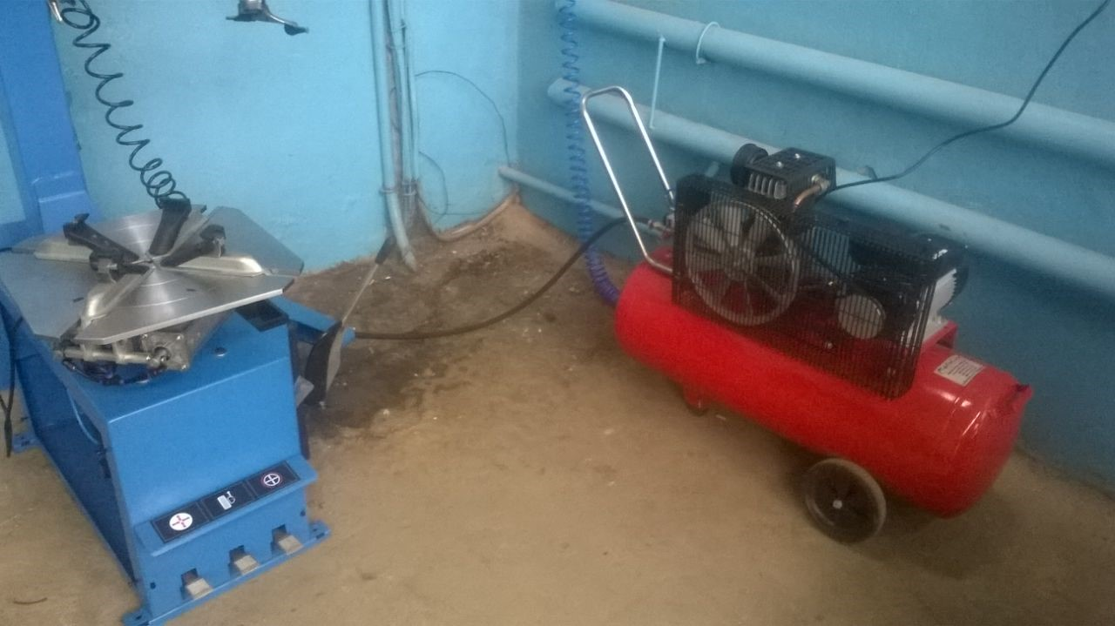
В пункт технічного обслуговування
Гідравлічний прес
Компресор

Slide 20
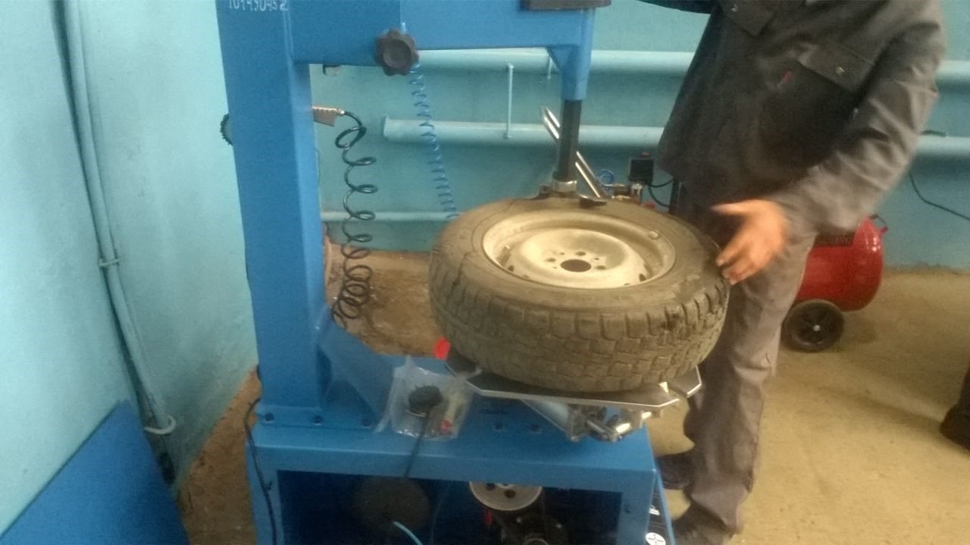
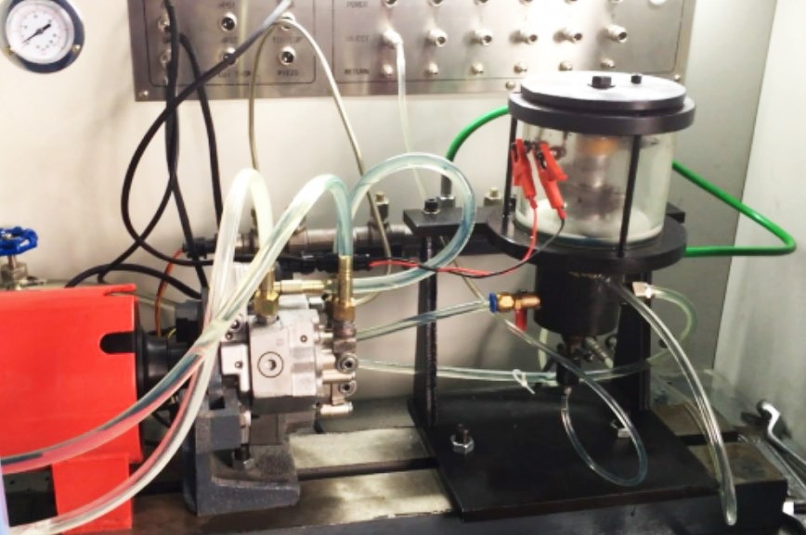
В пункт технічного обслуговування
Стенд для бортування коліс
Стенд для ремонту стартерів і генераторів

Slide 21
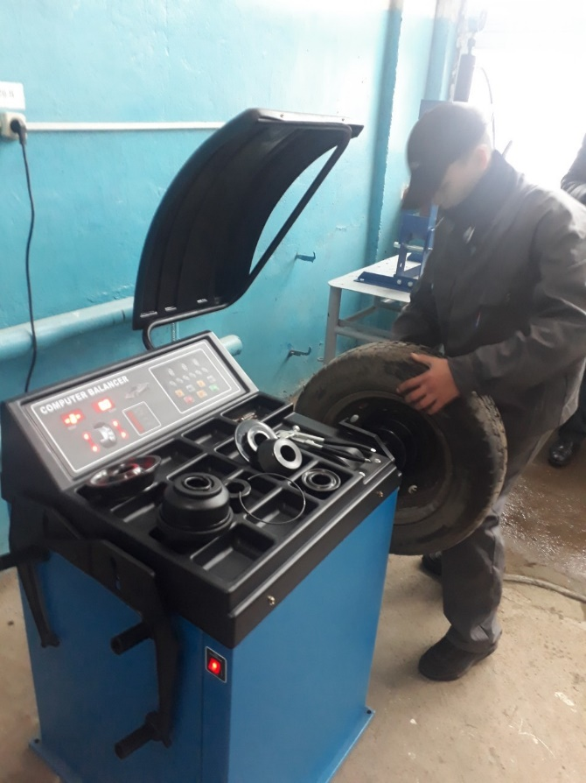
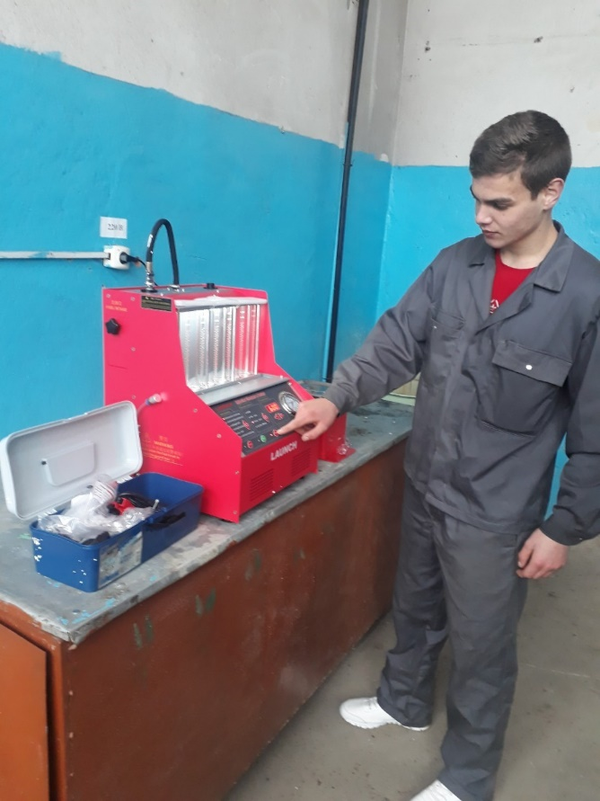
В пункт технічного обслуговування
Стенд для балансування коліс
Стенд для перевірки інжекторів та форсунок

Slide 22
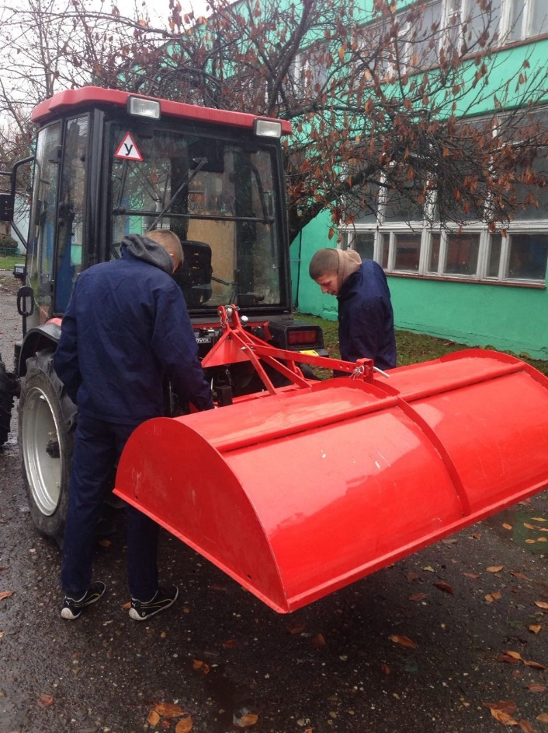
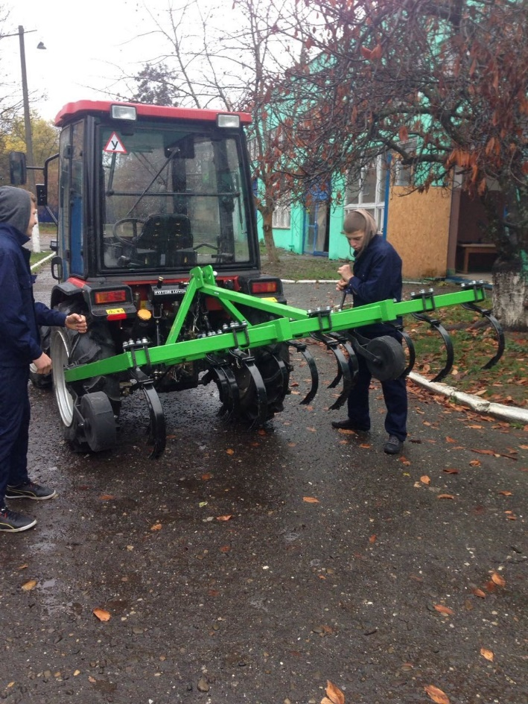
В гараж
Трактор LOVOL – 354, ґрунтообробна фреза
Роторна коса

Slide 23
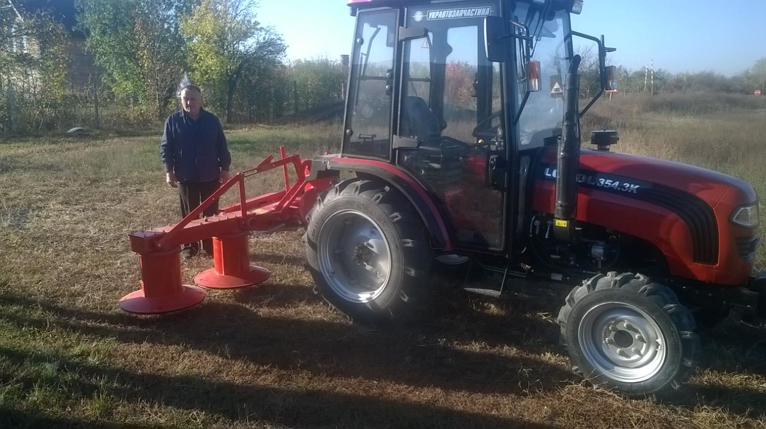
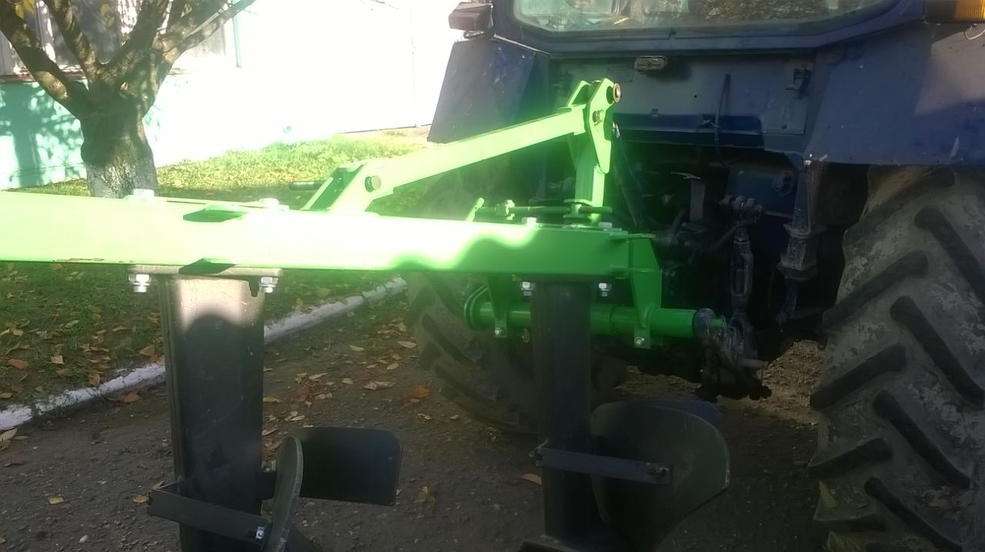
В гараж
Культиватор
Плуг ПЛН-3,30

Slide 24
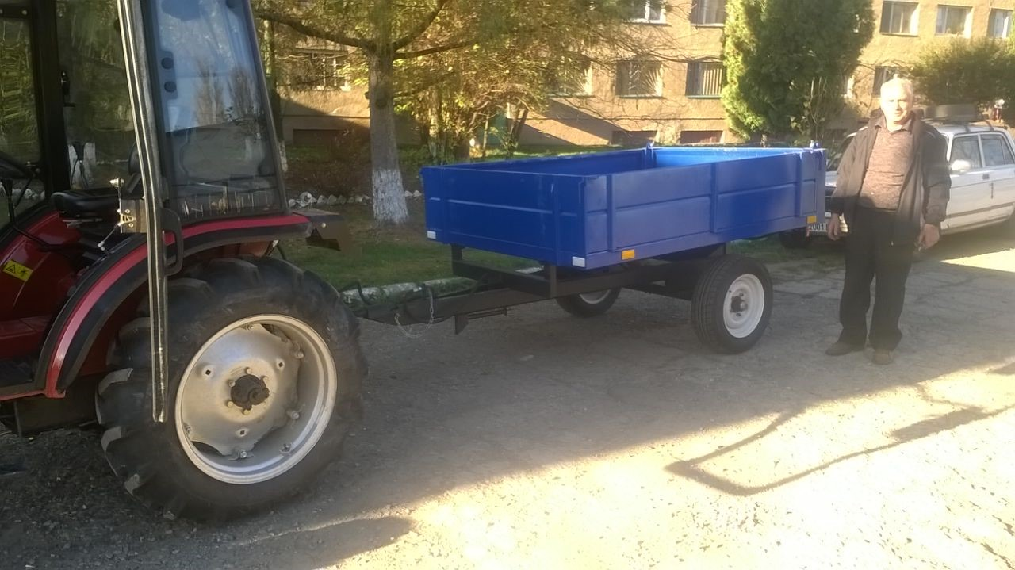
В гараж
Причіп 1-ПТС-2

Slide 25
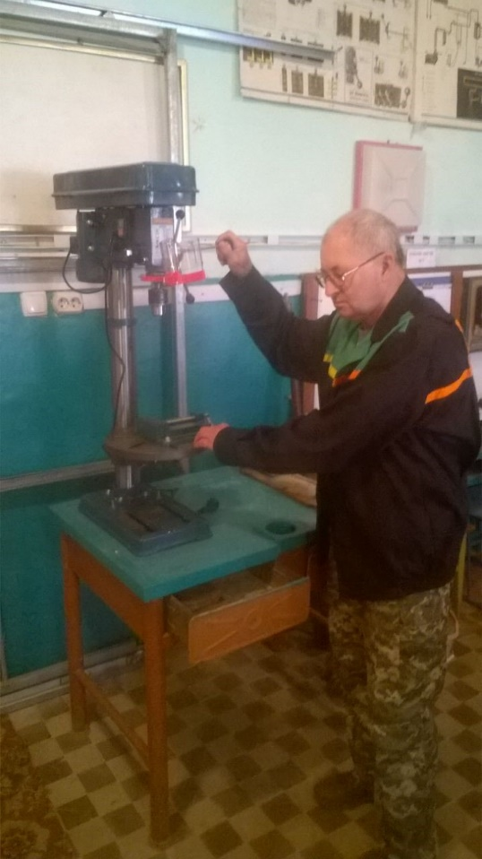
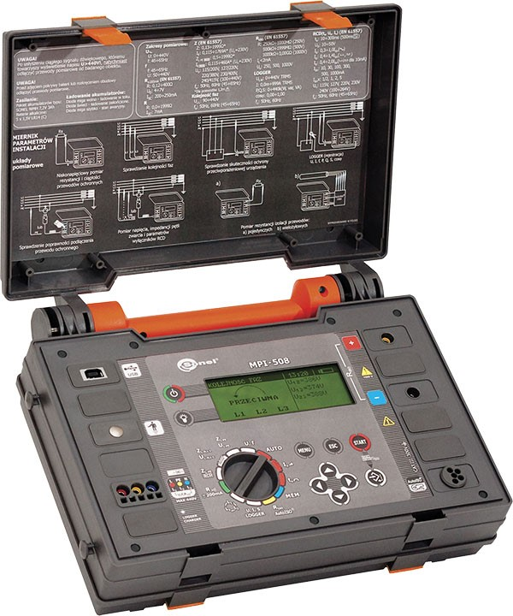
В електромонтажну лабораторію
Свердлильний станок
Стенд МПІ-508

Slide 26
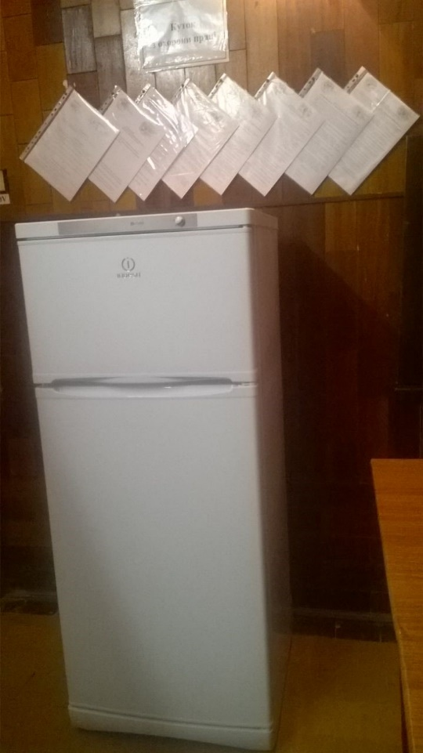
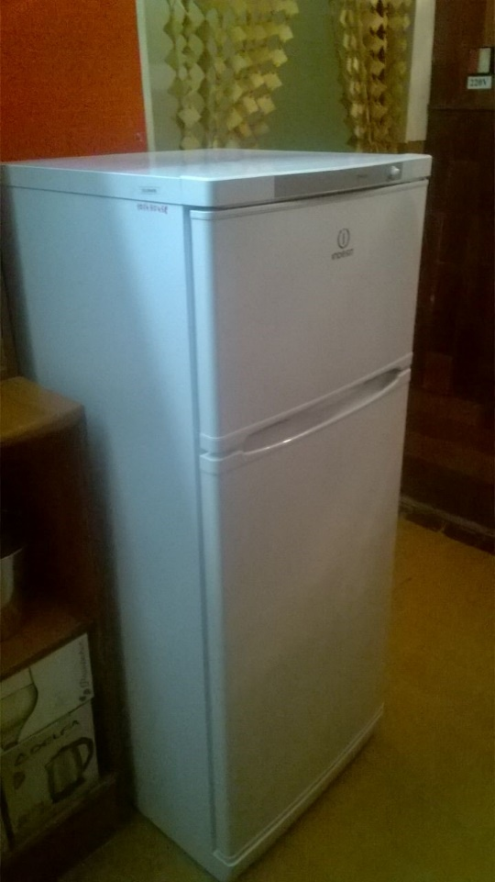
В лабораторію офіціантів
В лабораторію барменів
Холодильник
Холодильник

Slide 27
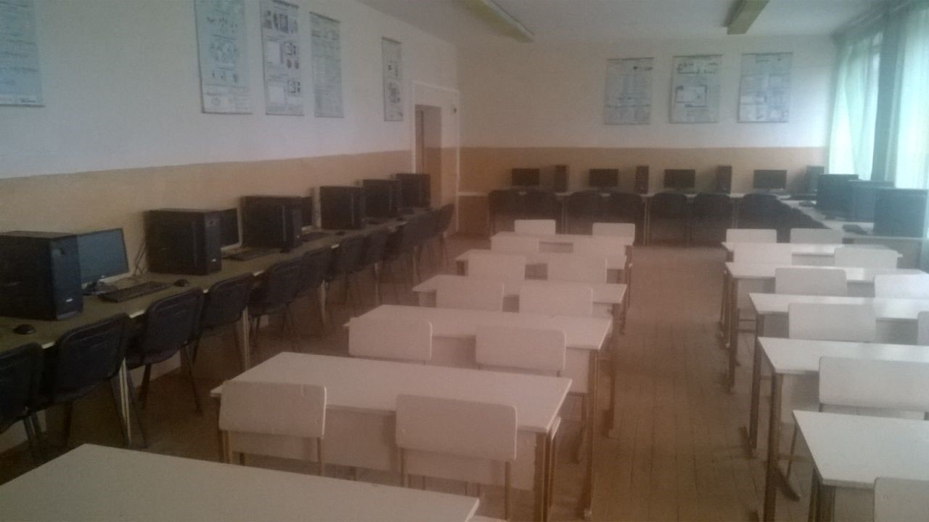
В кабінет інформатики
Комп′ютери в кількості 16 шт.

Slide 28
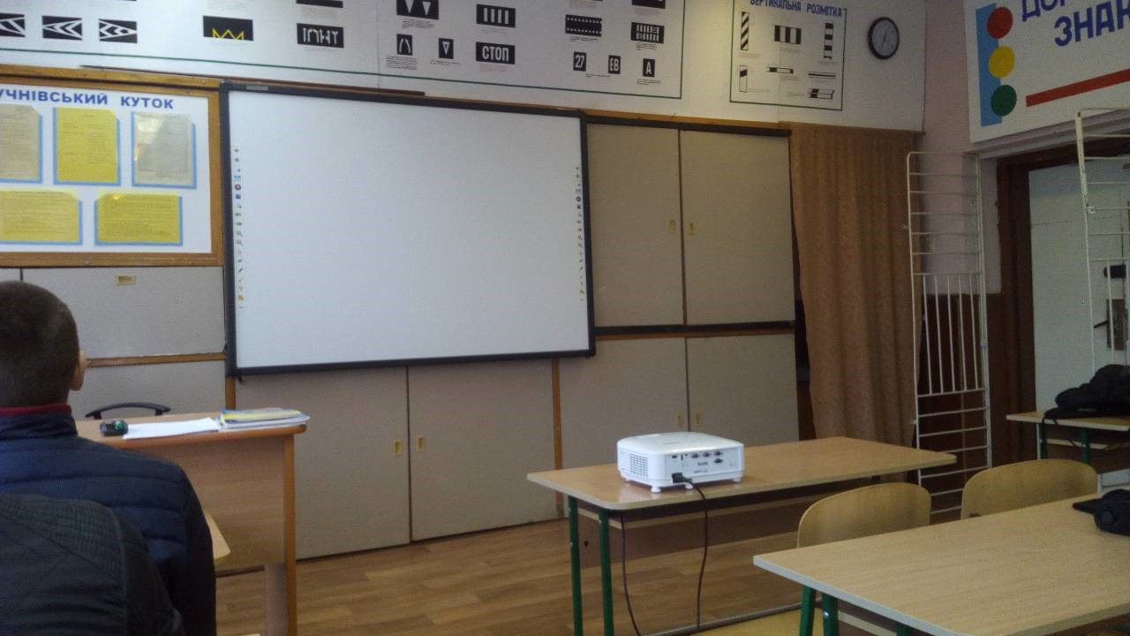

В кабінет Правил дорожнього руху
Проектор та інтерактивна дошка

Slide 29


В методичний кабінет
Мультимедійний проектор та комп′ютери в кількості 2 шт.

Slide 30



В травні 2019 року:
стенди в електромонтажну лабораторію для професійно-практичної підготовки – на суму 179,0 тис.грн;
верстат металевий для електромонтажної лабораторії – на суму 142,5 тис.грн.

Slide 31





агрегат (дисковий плуг) - на суму 69,8 тис.грн
учнівські парти та стільці в 3 навчальні кабінети – на суму 99,288 тис.грн.

Slide 32
Невід’ємною складовою всього навчально-виховного процесу та опанування робітничими професіями є організація роботи з учнями у позаурочний час. Протягом навчального року в ліцеї працювало 8 гуртків:
гурток технічної творчості «Тракторист»;
гурток національно-патріотичного спрямування «Я - патріот»;
гурток аграрно-екологічного напрямку «Мала академія наук»;
гурток художньої самодіяльності «Голос Карпат»;
4 спортивні гуртки.
Гуртковою роботою охоплено 46 % учнів навчального закладу.

Slide 33

Навчальний заклад тісно співпрацює з військовослужбовцями 128 Закарпатської окремої гірсько-штурмової бригади, Мукачівського прикордонного загону та медичними працівниками військового госпіталю Мукачівського гарнізону.

Slide 34
Для утвердження здорового способу життя учнівської молоді та підвищення рівня їх правової культури, фізичного розвитку ліцей співпрацює з державними установами та громадськими організаціями: центром соціальних служб для дітей, сім’ї та молоді, Службами у справах дітей Закарпатської області, правоохоронними органами, медичними установами, міською бібліотекою. Спільно з ними проводиться профілактична робота з правопорушень в учнівському середовищі, формування позитивної мотивації до здорового способу життя. Колектив ліцею бере участь у загальноміських, обласних заходах, акціях. Спільно з громадськими організаціями проводяться заходи з попередження проблем насильства, торгівлі людьми, запобігання та протидії домашньому насильству, на реалізацію правоосвітнього проекту «Я маю право!», програми «Особиста гідність. Безпека життя. Громадянська позиція» з питань попередження торгівлі людьми. Були проведені зустрічі учнів ліцею з працівниками правоохоронних органів, лікарем-наркологом, працівниками ювенальної превенції Мукачівського міського відділу поліції тощо.

Slide 35

В ліцеї активно працював орган учнівського самоврядування (учнівська рада та рада гуртожитку) їх діяльність сприяє розвитку в учнів самостійності, ініціативи, творчої самореалізації.

Slide 36
Велика увага в навчальному закладі приділяється соціальному захисту дітей сиріт та дітей позбавлених батьківського піклування. За звітній період в ліцеї навчалося 15 учнів вищезгаданої категорії. З них: 8 перебувають на повному державному забезпеченні, а 7 під опікою; з багатодітних сімей – 77 учнів; з малозабезпечених – 5 учнів; учні-діти учасників АТО та бойових дій на території інших держав – 3 учні; з обмеженими фізичними можливостями – 4; які мають одного з батьків – 21. Протягом всього терміну навчання ці учні мають матеріальне забезпечення у повному обсязі відповідно до чинного законодавства.

Slide 37
Навчальний заклад тісно співпрацює з вищими навчальними закладами міста Мукачева, а саме:
Мукачівський державний університет;
Мукачівський кооперативний торговельно-економічний коледж;
Мукачівський аграрний коледж.
Де педпрацівники ліцею проходять стажування, в 2018-2019 н.р. сім педпрацівників пройшли стажування у вищезазначених навчальних закладах.

Slide 38






В 2018-2019 н.р. активізовано роботу ДПТНЗ «МПАЛ ім.М.Данканича» із соціальними партнерами, такими провідними підприємствами нашого регіону як:
“БІГ-БЕН”,
“ ТзОВ “Закарпат Євро Транс" ,
ТзОВ «Агро-Лучки»,
ТЦ «Щодня»,
ТзОВ «Флекстронікс»,
ТОВ «Джейбіл»,
Ужгородська колійно-машинна станція,
Хустська дистанційна колія.
ТОВ “Транзит”,
Мукачівський РЕМ,
СТОВ “Кольчинське”,
СТОВ “Авто-плюс ”,
ПРГ “Червона гора“,
“Вишневий сад”,
“Гриль-бар ”,

Slide 39
Програмою розвитку і удосконалення навчального процесу, матеріально-технічної бази на 2018-2019 н.р. було передбачено і виконано:
обладнано згідно вимог державного стандарту ПТО:
електромонтажну лабораторію з професії електромонтер;
кабінет №10 - «Організації обслуговування в ресторанах і барах»;
кабінет «Г» з предмета «Правила дорожнього руху та основи безпеки руху»;
кабінет №5 «Будови та ремонту рухомого складу» - закуплено плакати на суму 1050 грн. та проведено поточний ремонт на суму 8043,85 грн.
в лабораторію «Гальм рухомого складу» - закуплено плакати відповідно до вимог навчальної програми, здійснено поточний ремонт приміщення та косметичний ремонт меблів в лабораторії
обладнано відповідно до вимог Державного стандарту професійно-технічної освіти «Полігон з поточного утримання та ремонту колії».
Витрати становили 270 тисяч гривень власних коштів.

Slide 40
Основні напрямки розвитку ліцею на 2019 – 2020 навчальному році:
Забезпечувати якісну підготовку кваліфікованих робітників з усіх професій з яких ведеться підготовка в навчальному закладі. (протягом навчального року, дирекція)
Оновлювати автотракторний парк відповідно до сучасних вимог. (протягом навчального року, дирекція)
Розширювати спектр послуг для подальшого збільшення надходжень від виробничої практики. (протягом навчального року, дирекція)
Розробити навчальні робочі плани та освітні програми за модульно-компенетнісною основою відповідно до державних стандартів П(ПТ)О.
Удосконалювати систему виховної роботи в ліцеї. (протягом навчального року, заст. директора з ВР)
Активізувати роботу гуртків технічної творчості
Систематично працювати над підвищенням навчальних досягнень учнів, над підготовкою їх до участі в предметних олімпіадах, фахових конкурсах, спортивних змаганнях. (протягом навчального року, заступники директора з навчально-виробничої роботи, з навчальної роботи, з виховної роботи)
Створювати максимально сприятливі умови для інтелектуального, морального, фізичного й естетичного розвитку учнів. (протягом навчального року, дирекція)

Slide 41
Основні напрямки розвитку ліцею на 2019 – 2020 навчальному році:
- Продовжувати вдосконалювати форми пошуку та відбору творчо обдарованих учнів через опитування, рекламу, зустрічі, виступи в засобах масової інформації, виявлення учнів які мають нахили до певної галузі наукових знань та професійної діяльності. (протягом навчального року, дирекція)
- Активно пропагувати досвід роботи педагогів ліцею через періодичні видання та інші ЗМІ. (протягом навчального року, методисти, голови методичних комісій)
- Формувати національно свідомого патріота, який любить свою землю, народ, шанує його звичаї, традиції, пишається історією своєї держави, здатного відстоювати її незалежність. (протягом навчального року, педагогічний колектив)

Slide 42
Висновок
Як керівник державного професійно-технічного навчального закладу вважаю, що навчання в закладі П(ПТ)О – винятково важливий етап, що спрямований на розвиток основних професійний компетенцій людини, а саме:
становлення інтелекту і стабілізації рис характеру;
формування соціальних цінностей у зв’язку з професіоналізацією;
розвиток професійних здібностей як передумова подальшої самостійної професійної діяльності;
формування професійних, світоглядних і громадських якостей майбутнього кваліфікованого робітника.
Тому в умовах зростання конкуренції освітніх послуг, загострення демографічної ситуації в країні підвищується значущість свого потенціалу. А завдання педколективу нашого навчального закладу – сформувати у майбутніх кваліфікованих робітників любов до обраної професії, вироблення необхідних для неї рис, умінь і навичок, розвиток творчого потенціалу майбутнього кваліфікованого робітника.

Slide 43
Висновок
Навчальний заклад має стати перепусткою в ділову еліту області країни. Тому основним завдання у роботі директора вважаю: модернізацію, реформування навчально-виховного, навчально-виробничого процесу, що дасть можливість поглибити якість знань, умінь та навичок учнів, яких прийме ринок праці, сприяти підвищенню престижності робітничої професії.
… Замислюючись над долею учнів, випускників рідного навчального закладу, розумієш, що саме у процесі сьогодення формується їхнє прогнозоване майбутнє.
Лише віра в успішне «завтра», яка ґрунтується на компетентності всіх учасників навчально-виховного процесу та активності власних зусиль, дасть бажаний результат. Тому завданням кожного педагога є формування у учнів відповідальності за власну долю і віру в себе.

